Slide 1
HLAVOVÉ NERVY

Slide 2
N I – n.olfactorius – čichový nerv- senzorický
čichová buňka v nosní sliznici- os ethmoidale (lamina cribrosa)-
bulbus olfactorius-čichová oblast v mozkové kůře-větve do temporálního laloku,amygdaly, hippocampu
Neprochází jako jediný přes talamus, nemá jádro, výchlipka telencephalonu.
Poruchy - kvantitativní –hypersomie, hyposmie / anosmie – periferně onemocnění dutiny nosní, centrálně afekce po úrazech, tumory, záněty
- kvalitativní např.unciformní krize- iritace v oblasti hippocampu

Slide 3
N II- n. opticus- zrakový nerv – senzorický
Sítnice – os sphenoidale (canalis opticus)- křížení v chiasma opticum- diencefalon(část vláken)vlákna i do mesencephalonu –telencephalonu( okcipitální lalok primární zraková oblast area 17)
Nemá jádro, výchlipka diencefalonu, je obalen plenami-zvýšení nitrolební hypertenze- otok očního nervu
Poruchy- amaurosis- jednostranná slepota – před chiasma optica
- bitemporální heteronymní hemianopsie – v oblasti chiasma opticum (nejčastěji nádory hypofýzy)
- kontralaterální homonymní hemianopsie- za chiasma optica
- korová slepota

Slide 4
N III. Oculomotorius- somatomotorický, visceromotorický
výstup a jádra mezencefalon- os sphenoidale(fisura orbitalis)
Inervace okohybných svalů a m.levator palpabrae superioris
Parasympatická vlákna- akomodace čočky(zaostření), tvar zornice(mioza)
Přepojení pro parasympatická vlákna ggl.ciliare
Poruchy – ptoza,mydriaza,divergentní strabismus(diplopie),porucha akomodace(zaostření na blízko)
Pozn.Hornerův sy- porucha sympatiku (mioza, enoftalmus, pokles víčka)

Slide 5
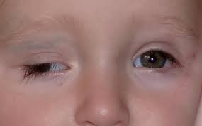
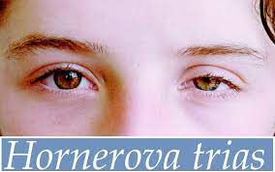

Slide 6
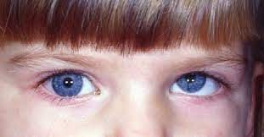
N.IV – n.trochlearis – somatomotorický
výstup (dorzálně) a jádra mezencefalon – os sphenoidale(fisura orbitalis)
Inervuje m.obliqus bulbi superior (stáčí bulbus laterálně,dolů a dovnitř)
Porucha není výrazný strabismus, diplopie při pohledu dolů a navnitř. Pacienti uklánějí hlavu od léze (laterálně), aby snížili míru diplopie.
Extraocular Muscles | Eye Anatomy - YouTube

Slide 7
,
N.V – n. trigeminus – trojklaný nerv –branchiomotorická,somatosenzitivní
Výstup a jádra pons Varoli – os sphenoidale (n. opthalmicus-fisura orbitale,n.maxilaris- foramen rotundum, n.mandibularis- foramen ovale)
V prohlubni spánkové kosti somatosenzitivní ganglion trigeminale
3 hlavní větve
1) n.opthalmicus- oční nerv, somatosenzitivní horní části obličeje inervace obličeje
2) n.maxillaris – somatosenzitivní inervace střední části obličeje
3) n.mandibularis – somatosenzitivní inervace spodní části obličeje, somatomotorická inervace – venter anterior m.digastrici, m.mylohioideus, m.tensor veli palatini,m. tensor tympani

Slide 8
Klinika – v průběhu nervu se často šíří herpes zoster, motorické poruchy vzácné,senzitivní výpadky v oblasti inervace, iritace n.trigeminus silné bolesti, nejčastěji z důvodu komprese

Slide 9
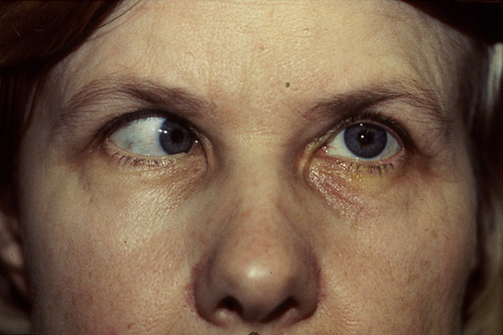
N VI. - n.abducens-odtahovací nerv – somatomotorický
Jádro a výstup v mostu na hranici s prodlouženou míchou(ventrálně) – os sphenoidale (fisura orbitalis)
Somatomotorická inervace m.rectus lateralis
Konvergentní strabismus- diplopie – při pohledu na opačnou stranu vymizí strabismus a diplopie
Tato fotka od autora Neznámý autor s licencí CC BY-NC-ND

Slide 10
N VII – n.facialis (n.intermediofacialis) – lícní nerv – somatomotorický,visceromotorický,viscerosenzorická,somatosenzitivní
Výstup a jádro pons (angulus pontocerebellaris) - meatus acusticus internus (v os temporale)- začátek canalis nervi facialis Falloppi- pars labyrinthica- otočí se o 90° a vytvoří geniculum n.facialis – pars tympanica – pars mastoidea sestup kaudálně- výstup z lebky os temporale (foramen stylomastoideum).

Slide 11
Větve vystupující v canalis nervi facialis
1. n.petrosus majus- odstupuje v oblasti genicula – canalis nervi petrosis majoris – canalis pterygoideus- fossa pterygopalatina-
končí v ganglion pterygopalatinum – visceromotorická inervace(slinné žlázy kromě kromě gl.parotis(n.glossopharyngeus),slzné žlázy, žlázky v nose
2. n. stapedius – odstupuje v mastoidea canalis – somatomotorická inervace m. stapedius
3. chorda tympani - odstupuje v mastoidea canalis – středoušní dutina- připojuje se k n.lingualis(větev n.trigeminus) - ganglion submandibulare visceromotorika podčelistní,podjazyková jazyková žláza, senzitivní informace z předních dvou třetin jazyka

Slide 12
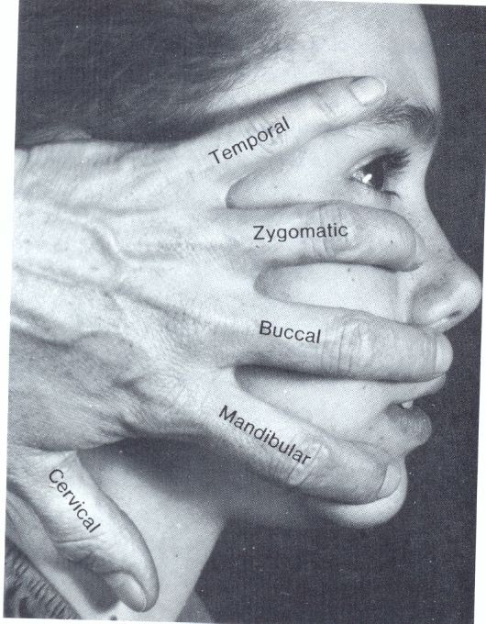
Větve odstupující pod foramen stylomastoideus (výstup z lebky)
N.auriculus posterior – kolem procesus mastoideus – mediální plocha boltce – senzitivní,částečně ,motorická inervace
Ramus digastricus – motorická inervace venter posterior m.digastrici a m.stylohyoideus
Plexus intraparotideus – somatomotorická inervace mimických svalů (r,temporales, r.zygomatici, r.bucales, r,marginales mandibularis,r.coli-m.platysma)

Slide 13
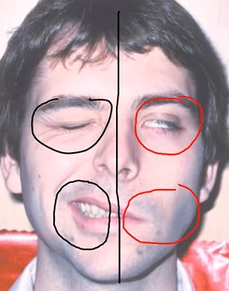
Periferní Bellova obrna
Centrální obrna - dolní čtvrtina obličeje kontralaterálně

Slide 14
N. VIII- n vestibulocochlearis – sluchorovnovážný nerv- senzorický
Jádra a výstup pons- fossa cerebri posterior- meatus acusticus internus (4 jádra n.vestibularis, 2 jádra n.cochlearis)
N.vestibularis – senzorická vlákna – podněty z rovnovážného ústrojí (gl.vestibulare ve vnitřním zvukovodu)
N.cochlearis – podněty ze sluchového ústrojí (gl.cochleare)
Poruchy- hypacusis- anacusis, ušní šelesty, závratě, poruchy chůze, nystagmus

Slide 15
N.IX – n.glosopharyngeus- jazykohltanový nerv-somatomorický, visceromotorický, viscerosenzitivní, somatosenzitivní
Jádro a výstup- medula oblongata-dorzolaterálně od olivy- foramen jugularis
Somatomotorická inervace - m. stylopharyngeus, podílí se i na inervaci hltanu a hrtanu( X.)
Visceromotorická inervace – visceromotorická větev n.tympanicus do středoušní dutiny, přepojení ggl. otica, gl.parotis
Viscerosenzitivní inervace,somatosenzitivní inervace - pharynx, Eustachova trubice, tonsily, zadní 1/3 jazyka
Senzorická informace - chuťové pohárky zadní 1/3 jazyka

Slide 16
Poruchy: dysfagie – porucha polykání ,snížený dávivý reflex, poruchy chuti zadní 1/3 jazyka ,hypestesie zadní 1/3 jazyka, hltanu a tonsil, deviace uvuly na zdravou stranu- klinické projevy obrny diskrétní, nespecifické.
Iritace – bolest v středouší a patrové mandli.

Slide 17
N.X. – n.vagus – bloudivý nerv – somatomotorický,visceromotorický, somatosenzitivní, viscerosenzitivní,senzorický
Odstupuje z medula oblongata (dorzolaterálně od olivy)- foramen jugulare- vystupuje do krční oblasti (spathium parapharyngeum)- do hrudníku (apertura thoracis sup.) – prochází mediastinem – přes bránici (hiatus oesohageus diaphragmatis) do dutiny břišní a končí na tlustém střevě Cannonův – Boemův b.

Slide 18
Somatomotorika- svaly měkkého patra (kromě m. tensor veli palatini), svaly hltanu (kromě m. stylopharyngeus), svaly hrtanu, horní polovina jícnu
Visceromotorika - žlázy a hladké svaly hltanu, dolních dýchacích cest, předního a středního střeva (Cannonův-Boehmův bod) srdce, brzlík
Somatosenzitivita - vnější zvukovod + pleny, dolní ½ hltanu
Viscerosenzitivita - sliznice dolních dýchacích cest, předního a středního střeva + jater, žlučníku, slinivky; slezina, ledviny, nadledviny, varle/vaječník, ½ vejcovodu; srdce

Slide 19
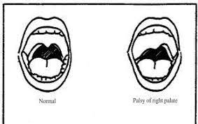
Poruchy – jednostranná - poruchy polykání (= dysfagie), chraptění, změny krevní tlaku, uchylování patrového čípku - oboustranná - rhinolalie (= řeč nosem), poruchy řeči (= dysartrie), hypertenze, příp. zástava dechu
Iritace - bradykardie, spazmy trávicí trubice (laryngospasmus, oesophagospasmus, pylorospamus)
Reflexy vagové oblasti – dávivý (IX.,X.) okulokardiální (V.,X.)- tlakem na bulby lze vyvolat paroxysmální tachykardii.
Vzhledem ke společné inervaci svalů patra s IX.n
příznak padající opony může být přítomen,
Stejně jako uchylování uvuly(patrový čípek)

Slide 20
N.XI. – n.accesorius- přidatný nerv- somatomotorický
Jádro a výstup m.oblongata (dorzolaterálně od olivy) – foramen jugulare
Kraniální část – r.internus připojuje se k n.X (inervace mm.laryngei (kromě m. cricothyroideus)
Krční část – r.externus – m.SCM, m.Trapezius (motorické jádro v krční míše)

Slide 21
Poruchy – jednostranná- obrna r. internus (Avelisův syndrom) – porucha měkkého patra (pokleslé patrové oblouky, pokleslý patrový čípek, porucha polykání a řeči)
obrna r. externus – pokleslé rameno, nemožnost abdukce nad horizontálu, porucha rotace hlavy, odstávající lopatka (= scapula alata)
obrna celého nervu (Schimdtův syndrom) – velmi vzácná
Iritace – torticollis spactica

Slide 22
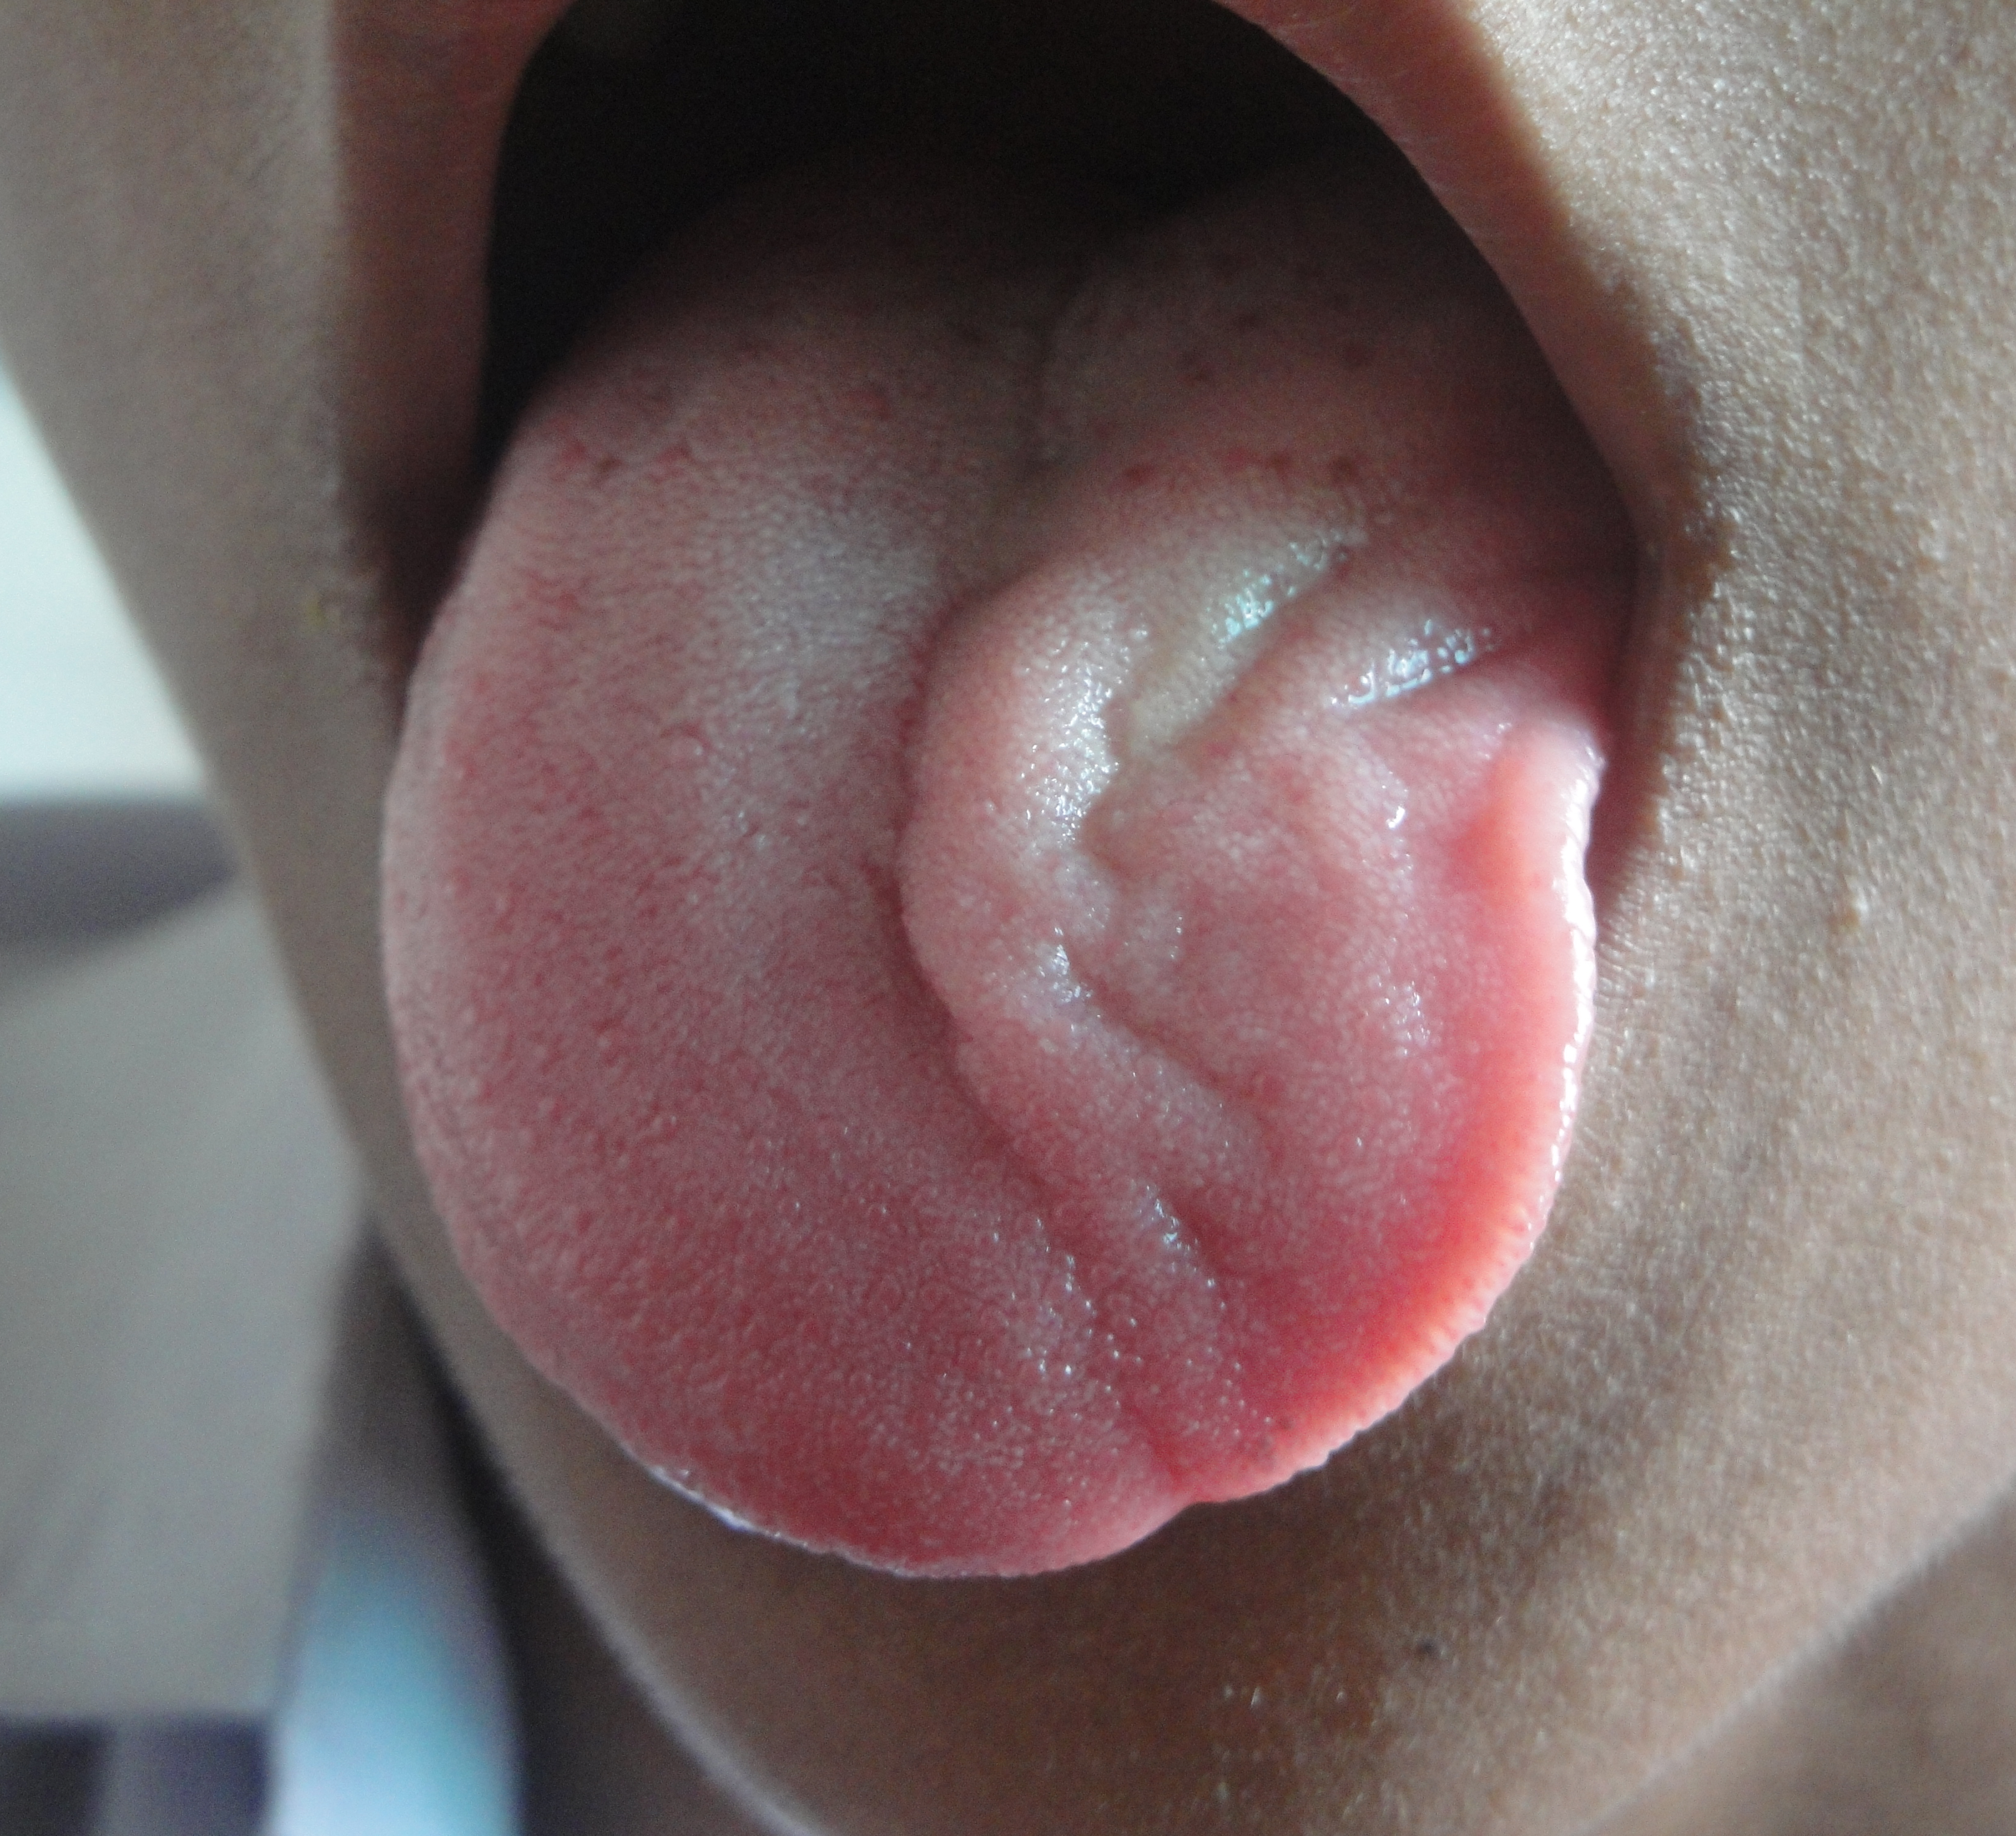
N.XII – n.hypoglossus – jádro a výstup mediálně od Olivy – canalis nervi hypoglossi
Somatomotorická inervace
- intra- a extraglosální svaly (mimo m. palatoglossus); infrahyoidní svaly

Slide 23
Visceromotorika parasympatikus
IX – ggl.oticum – gl.parotis
VII – n.petrosus major- ggl.pterygopalatinum – gll. lacrimalis, nasales a žlázky v patře, cestou n.V
VII – chorda tympani - ggl. submandibulare - gll. linguales, submandibularis + sublingualis, cestou n.V
III.- ggl.ciliare – m.ciliaris, m.sphincter pupillae
X. – intramurální ganglia ve stěnách orgánů

Slide 24
Postranní smíšený systém IX.,X.,XI.
Výstup dorzolaterálně od Olivy (struktura na ventrální ploše proloužené míchy)
Mají společná jádra
Společně opouští lebku prostřednictvím foramen jugulare

